Slide 1
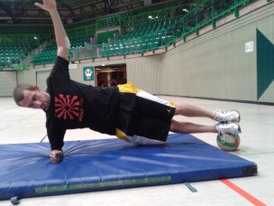
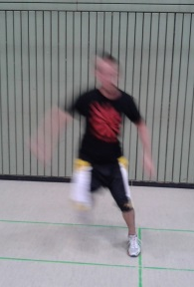
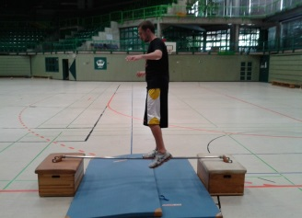
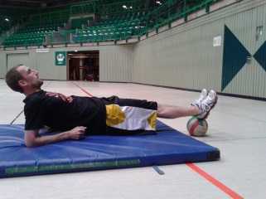
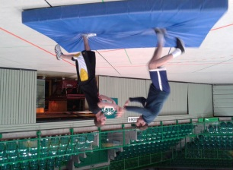
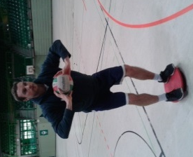
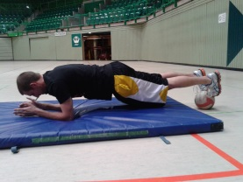
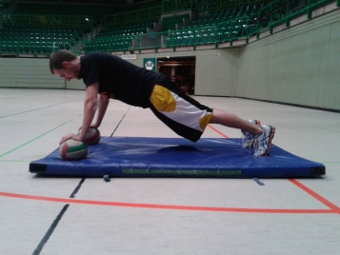
Gleichgewichtszirkel
5. Seitarmstütz (li.)
4. Sprünge
6. Balancieren
3. Seitarmstütz (re.)
7. Schulterstütz
2. Mattenkampf
http://www.circuit-training-dehnen-dr-klee.de/index.php/2013-02-14-16-18-19/ss-2014
Simon Göhler
Philipp Elsenpeter
8. Balance-Board
1. Unterarmstütz
10. Balancieren mit Ball
9. Liegestütz
Tür

